Slide 1
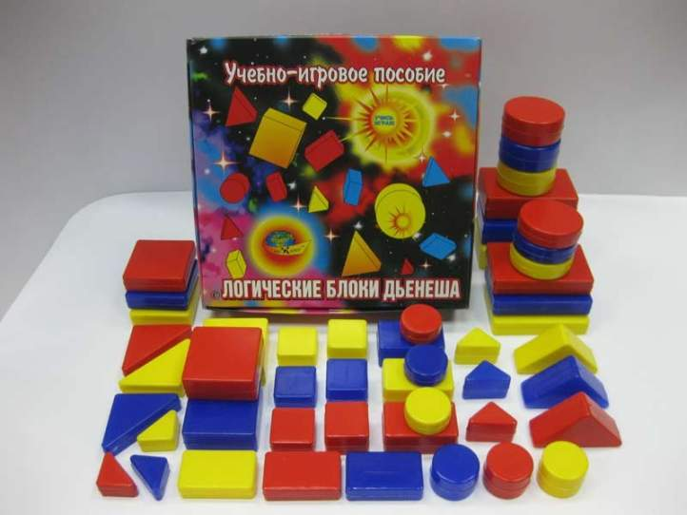
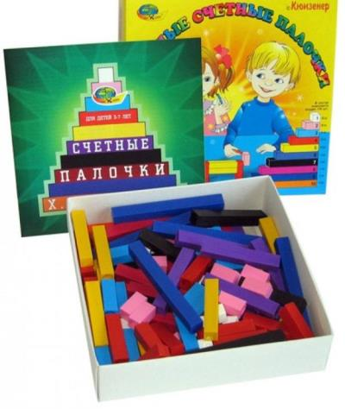
Мастер – класс для педагогов
«Применение логических блоков Дьенеша и палочек Кюизенера в образовательной деятельности с детьми дошкольного возраста»
Подготовили воспитатели:
МДОУ Детский сад № 10 «Радуга»
Радкевич Л.М, Густерина Е.В.
2019 г

Slide 2
Пусть они будут теми муравьями, которые всегда будут заняты; что-нибудь катают, несут, тащат, складывают, перекладывают; нужно только помогать им, чтобы все что происходит, происходило разумно и, играя с ними, указывать им даже на формы игр.
Ян Амос Каменский

Slide 3
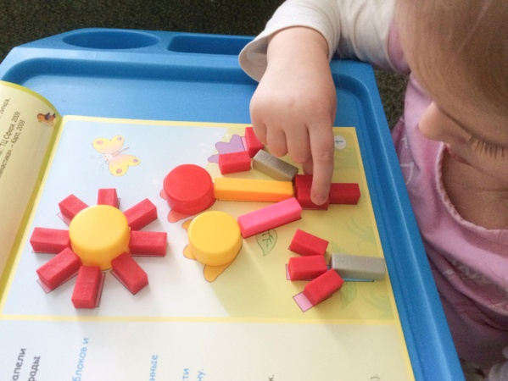
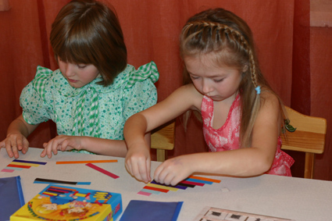
АКТУАЛЬНОСТЬ
Почему так полезны эти развивающие методики?
В формировании интеллектуального развития дошкольников главную роль играют развивающие игры, уникальные по своим развивающим возможностям дидактические материалы – логические блоки Дьенеша и палочки Кюизенера

Slide 4
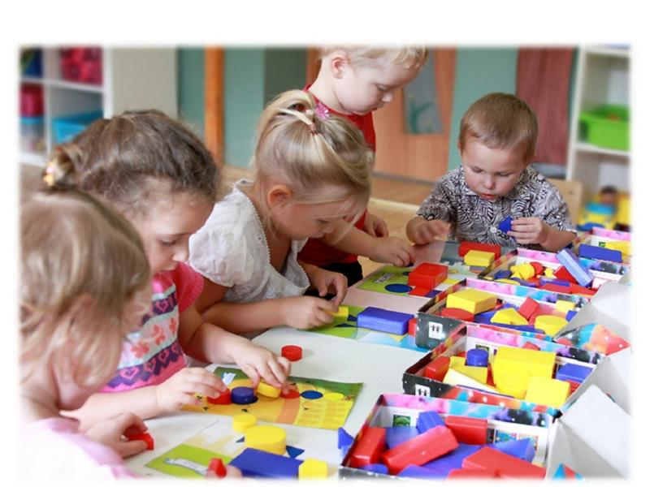
Цель: блоков Дьенеша и палочек Кюизенера.
Развитие интеллектуальных, творческих, личностных качеств ребенка дошкольного возраста, посредством развивающих игр.

Slide 5
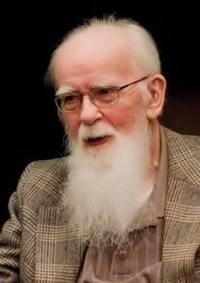
ЛБД - логические блоки Дьенеша
Золтан Пал Дьенеш (венг. Zoltán Pál Dienes; 1916—2014) — венгерский математик, психолог и педагог, профессор Шербрукского университета. Автор игрового подхода к развитию детей, идея которого заключается в освоении детьми математики посредством увлекательных логических игр.

Slide 6
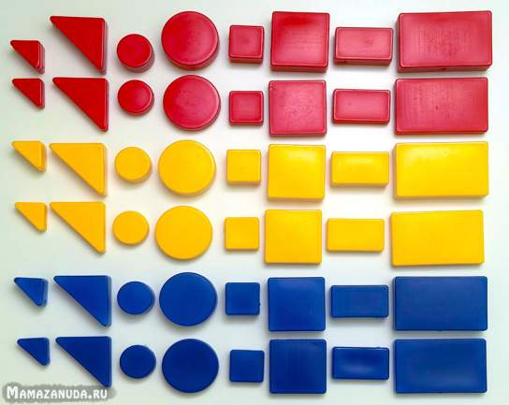
Логические блоки Дьенеша представляют собой набор из 48 геометрических фигур:
а)четырех форм (круг, треугольник, квадрат, прямоугольник);
б) трёх цветов (красный, синий, желтый);
в) двух размеров (большой, маленький);
г) двух видов толщины (толстый, тонкий).
Каждая геометрическая фигура характеризуется четырьмя признаками: формой, цветом, размером, толщиной.
В наборе нет ни одной одинаковой фигуры.

Slide 7
Логические блоки изготавливаются из дерева или пластика разной толщины. Примерные размеры больших и маленьких фигур (в см) следующие:
Толстые блоки должны быть толще тонких, по крайней мере, в два раза.
В зависимости от возраста детей можно использовать не весь комплект, а какую-то его часть: сначала блоки разные по форме и цвету, но одинаковые по размеру и толщине (12 штук), затем разные по форме, цвету и размеру, но одинаковые по толщине (24 штуки) и в конце – полный комплект фигур (48 штук).

Slide 8
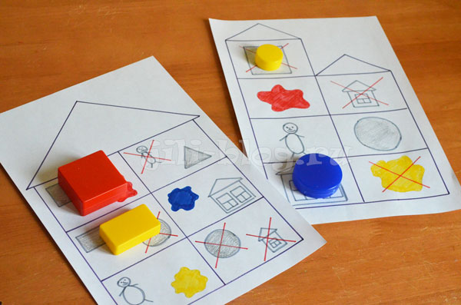

Slide 9
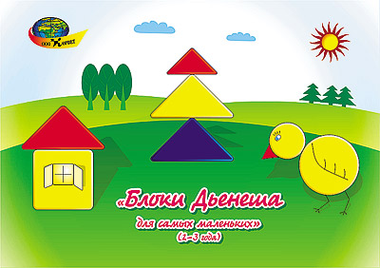
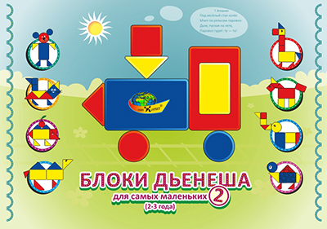
МЕТОДИЧЕСКИЕ ПОСОБИЯ

Slide 10
Задачи логических блоков Дьенеша
развивать познавательные процессы, мыслительные операции
познакомить с формой, цветом, размером, толщиной объектов;
– развивать пространственные представления;
– развивать логическое мышление, представление о множестве (сравнение, разбиение, классификация, абстрагирование, кодирование и декодирование информации);
– развивать умения выявлять свойства в объектах, называть их, обобщать объекты по их свойствам, объяснять сходства и различия объектов, обосновывать свои рассуждения;
развивать творческие способности, воображение, фантазию, способности к моделированию и конструированию; развивать речь;
- выполнять арифметические действия сложения и вычитания, успешно овладеть основами математики и информатики,
– воспитывать самостоятельность, инициативу, настойчивость в достижении цели.
–

Slide 11
ФОРМЫ ОРГАНИЗАЦИИ РАБОТЫ С ЛОГИЧЕСКИМИ БЛОКАМИ ДЬЕНЕША
Занятия (комплексные, интегрированные), обеспечивающие наглядность, системность и доступность, смену деятельности.
Совместная и самостоятельная игровая деятельность (дидактические игры, настольно-печатные, подвижные, сюжетно-ролевые игры). )
Подвижных играх (предметные ориентиры, обозначения домиков, дорожек, лабиринтов);
Настольно-печатные (изготовить карты к играм “Рассели жильцов”, “Найди место фигуре”);
Сюжетно-ролевых играх: “Магазин” - деньги обозначаются блоками. “Почта” - адрес на доме обозначается кодовыми карточками. Аналогично, “Поезд” - билеты, места.
ИЗО –деятельность: аппликация, режимные моменты, предметные ориентиры.

Slide 12
Как работать с материалом? С какого возраста?

Slide 13
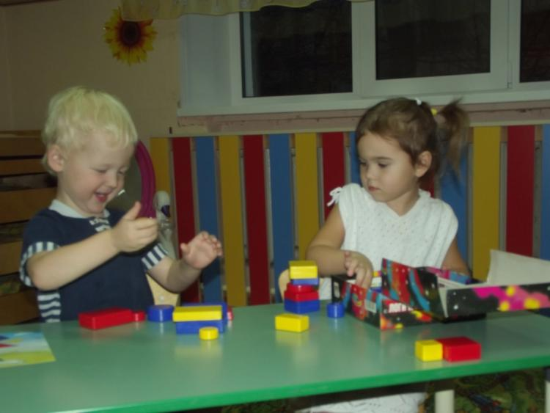
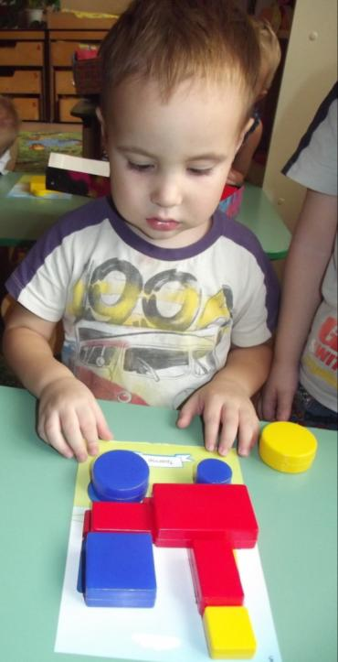
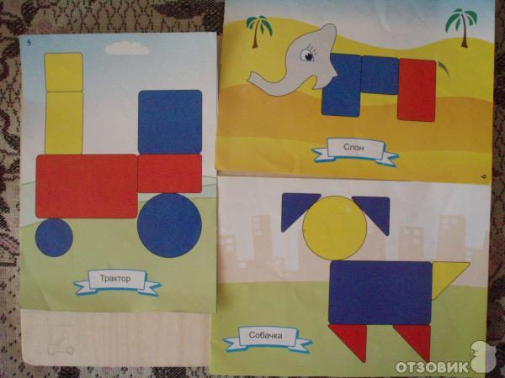
Первый этап
Знакомство
Блоки Дьенеша используются как игровой материал с 2 лет. Дети перебирают фигуры, попробуют их на ощупь, поиграют с ними, как с обычными кубиками, конструктором. В процессе сенсорного обследования блоков дети установят, что они имеют различную форму, цвет, размер, толщину. В альбомах дети по рисунку-схеме выкладывают блоки сначала путем накладывания по образцу, а затем самостоятельно.

Slide 14
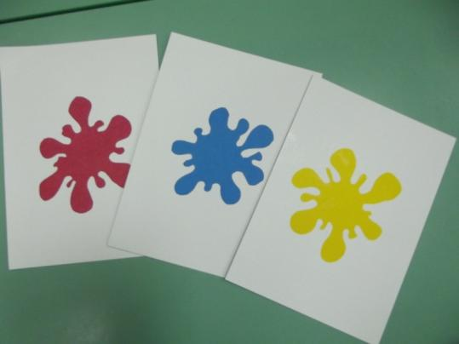
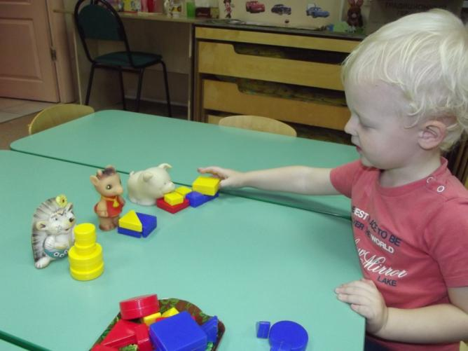
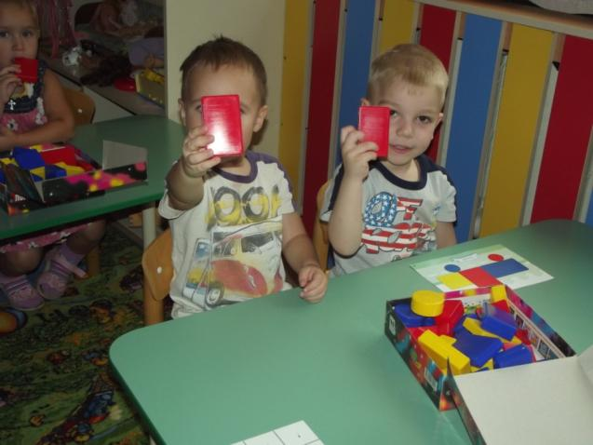
Сначала предлагаются самые простые игры.
2 младшей группы (3-года)
Найди такие же фигуры, как эта по цвету (форме, размеру );
Найди все синие фигуры (красные, желтые);
Найди большие фигуры.
Найди две одинаковые фигуры.
«Ежику дать все желтые, собаке – красные,
мишке - все треугольные»

Slide 15
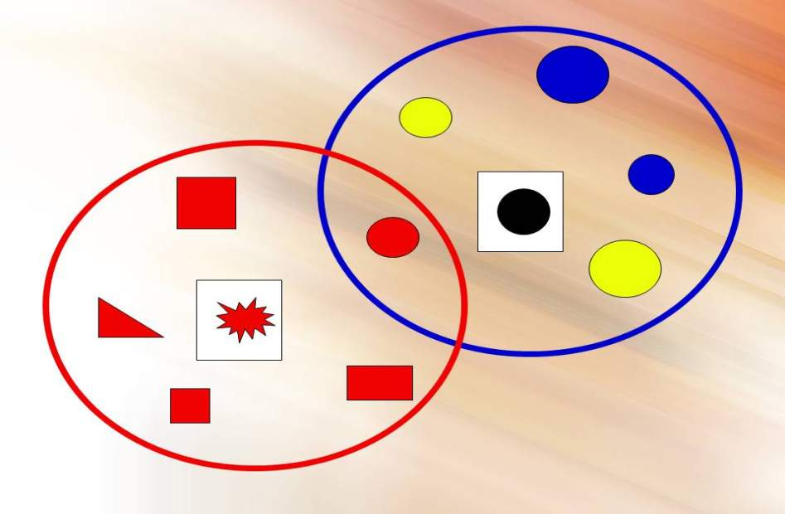
Второй этап средней группы (4-5 лет)
Знакомство с карточками. Игры с карточками. ( Загадки – нахождение блока по карточке).
Игра «Веселые обручи» ( в один обруч положить все синие фигуры, в другой- все красные);

Slide 16
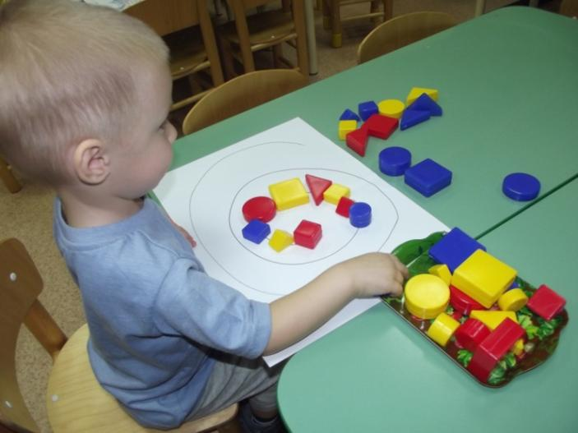
«Цепочка», «Дорожки», «Бусы для куклы» От произвольно выбранной фигуры постарайтесь построить как можно более длинную цепочку, бусы. Варианты построения цепочки: а) чтобы рядом не было фигур одинаковой формы (цвета, размера, толщины); б) чтобы рядом не было одинаковых по форме и цвету фигур (по цвету и размеру; по размеру и форме, по толщине и т.д.); в) чтобы рядом были фигуры одинаковые по размеру, но разные по форме и т.д.;

Slide 17
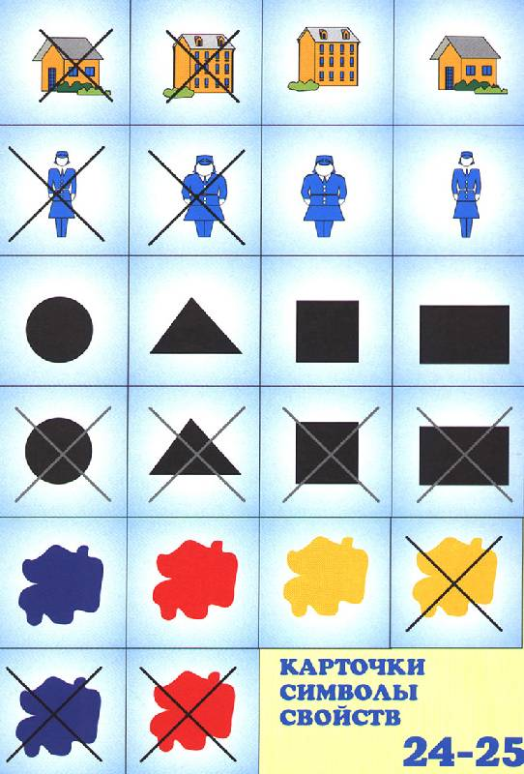
На втором этапе можно знакомить детей со свойствами логических блоков с использованием карточек с изображением символов свойств, где цвет, размер и толщина различных блоков изображены условными значками.
цвет обозначается пятном;
форма - контур фигур (круглый, квадратный, треугольный, прямоугольный,);
величина - силуэт домика (большой, маленький);
толщина - условное изображение человеческой фигуры (толстый и тонкий). Кроме логических блоков для работы необходимы карточки, разработанные профессором Семадени.

Slide 18
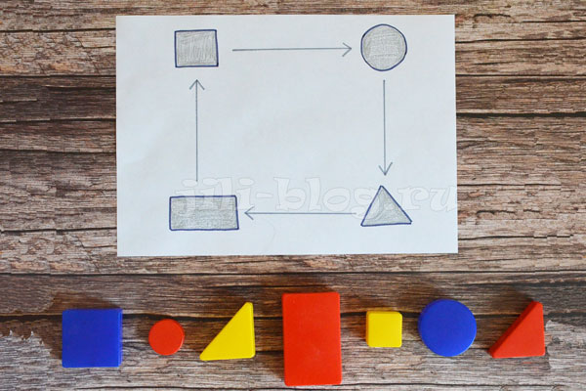
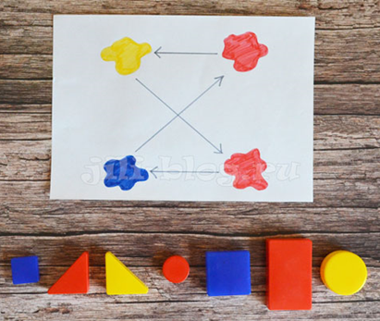
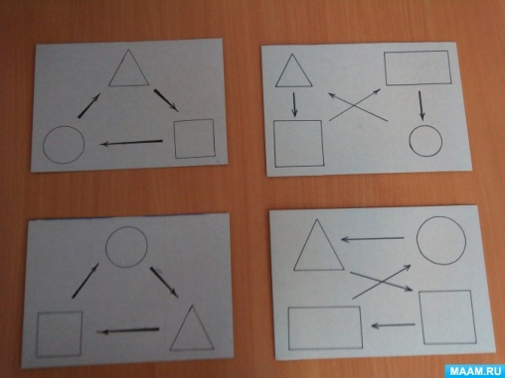
Строим дорожку по схеме
Это задание учит ребенка не только выкладывать дорожки с учетом чередования свойств, но еще и понимать графическую схему и следовать ей. Нарисовать на листочке схему, на которой будет указано, в каком порядке фигуры должны следовать друг за другом. Глядя на схему, малыш должен выложить фигуры в той последовательности, как показывают стрелки.
На такой схеме желательно ограничиться только одним свойством (цвет или форма, например).
Для усложнения задачи можно слегка запутать стрелочки, так последовательность будет не столь очевидной.

Slide 19
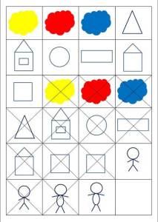
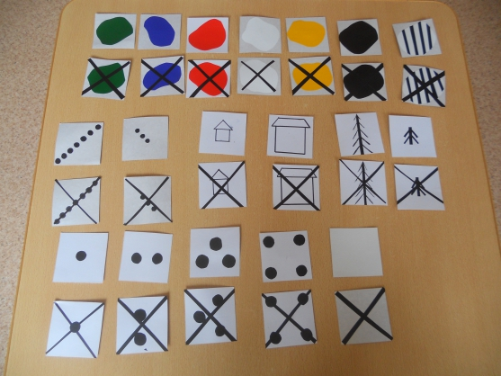
Третий этап старшей и подготовительной группы
(6-7 лет)
На третьем этапе задания даются на кодирование и декодирование геометрических фигур или информации.

Slide 20
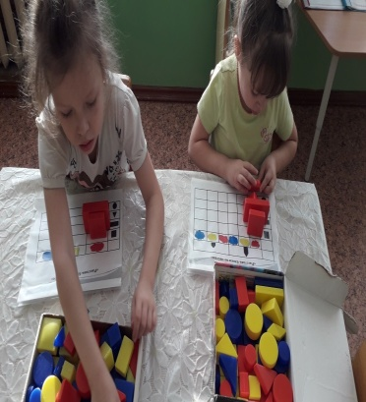
«Расселяем жильцов в доме»
Для каждой комнаты задаем условие
Ребенку необходимо расселить фигуры в домике, учитывая те условия, которые даны для каждой «комнатки». Если вы только учитесь понимать значения изображений, достаточно будет одного условия, ну а более «продвинутым» можно и три условия в одну комнатку нарисовать.

Slide 22
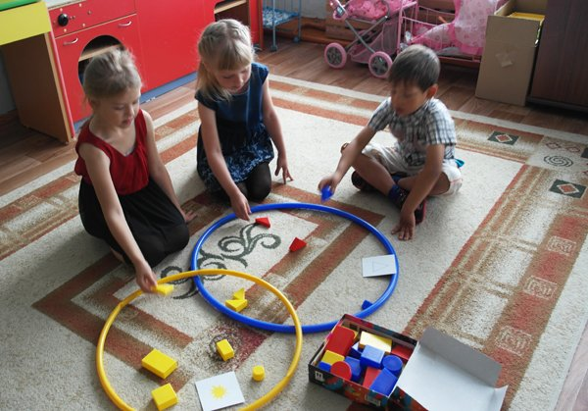
Подвижная игра
«Посадим красивую клумбу»
Материал: набор блоков Дьенеша, 4 обруча нейтрального цвета, карточки с обозначениями признаков фигур и отрицанием признаков.
Ход игры: В одном обруче размещаются 24 фигуры блоков Дьенеша – это рассада. На другом краю зала размещаются три обруча так, чтобы они пересекали друг друга. В каждый обруч кладется карточка с обозначением признака: цвет, форма, величина. Дети берут по одному блоку и «сажают в ту «клумбу», карточка на которой соответствует признаку этого блока. Если у блока совпадают два признака, то его помещают в пересечение 2 обручей, а если совпали все три признака, то в пересечение 3 обручей. Если же фигура не соответствует ни одному признаку, то её помещают вне обручей. За каждый правильно размещенный блок ребенок получает очко, выигрывает тот, кто наберет больше очков.

Slide 23
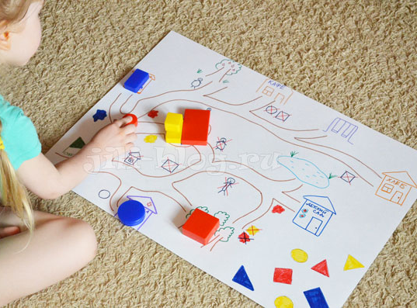
Игра «Блоки путешествуют»
Это один из самых увлекательных вариантов игр с блоками. Здесь блоки – это не просто геометрические фигуры, а настоящие путешественники, которые ходят по тропинкам и соблюдают дорожные знаки. Необходимо нарисовать поле с разветвляющимися тропинками, при этом на каждой развилке должно быть указание, каким «путешественникам» можно по этой дорожке ходить, а каким нужно свернуть на соседнюю тропинку. Игра станет интереснее, если в конце каждая дорожка приведет к какой-то цели – кафе, магазин, лес, детская площадка.

Slide 24
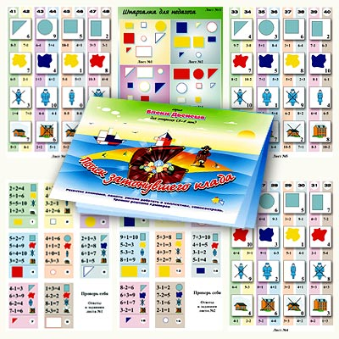
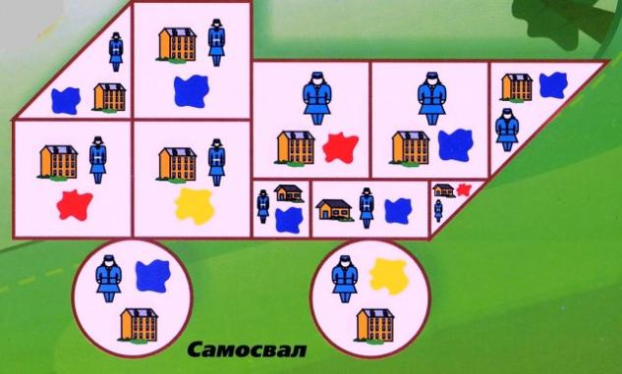
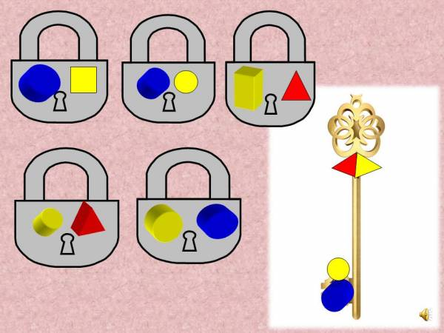
С детьми старшего дошкольного возраста используются более усложнённые варианты занятий:

Slide 25
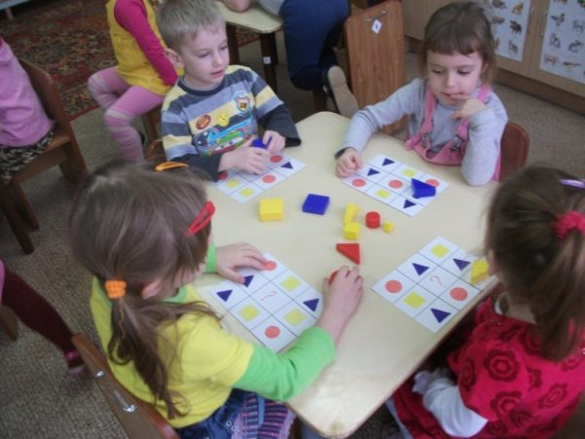
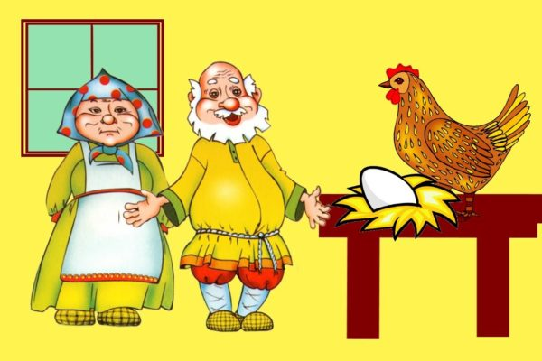
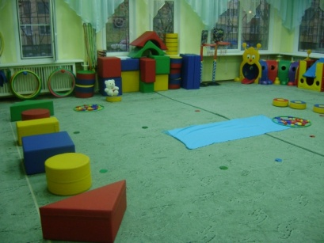
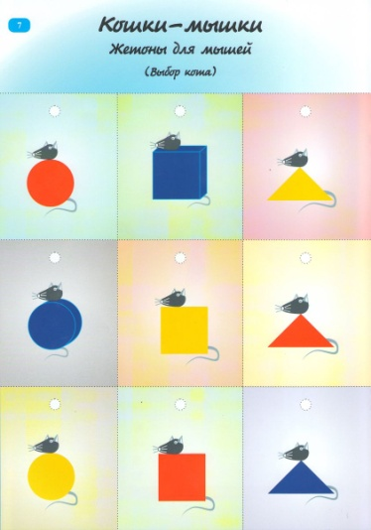
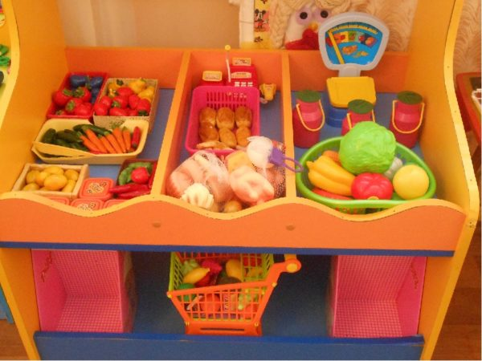
Чаще всего манипуляции с комплектом Дьенеша включаются в содержание занятий по ФЭМП. Чаще всего эти упражнения вписываются в определённый
сюжет.
Моделирование сказок на
коммуникативных занятиях
Физкультурные занятия и подвижные игры
Сюжетно-ролевые игры

Slide 26
Картотека игровых занятий с блоками Дьенеша
Таблица: картотека дидактических игр с использованием блоков Дьенеша по возростам.

Slide 28
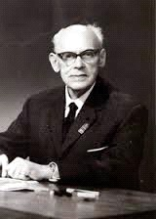
Бельгийский учитель начальной школы Джордж Кюизенер (1891-1976 ) разработал универсальный дидактический материал «Цветные числа» для развития математических способностей.
Палочки Кюизенера – это счетные палочки, которые еще называют «числа в цвете», цветными палочками, цветными числами, цветными линеечками.
Палочки Кюизенера, в основном, предназначаются для занятий с детьми от 2 лет до 7 лет. . В 1952 году он опубликовал книгу "Числа и цвета", посвященную своему учебному пособию.

Slide 30
Главный секрет игры мы узнаем если сложим из разных
палочек лесенку. Так становиться видно, что каждая предыдущая палочка короче предыдущей на одно деление т.е. на один белый кубик.

Slide 31
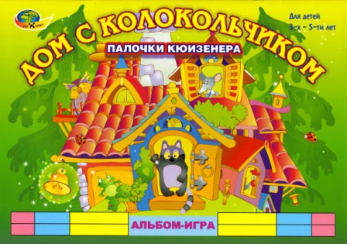
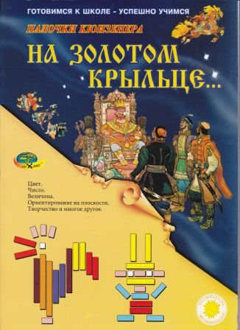
МЕТОДИЧЕСКИЕ ПОСОБИЯ
Альбом для детей 3 -5 лет
Альбом для детей 2-3 лет
Альбом для детей 5-8 лет

Slide 32
Задачи: Палочки Кюизенера
Познакомить с формой,цветом,размером,высотой, (упражнять в сравнении предметов). Сенсорное восприятие.
Развивать пространственные представления.
Развивать логическое мышление, представление о множестве, операции над множеством(сравнение, разбиение, классификация, абстрагирование)
Развивать творческие способности, воображение, фантазию, способности к моделированию и конструированию
Познакомить с последовательностью чисел натурального ряда. Освоение прямого и обратного счета.
Познакомить с составом числа (из единиц и двух меньших).
Усвоить отношения между числами (больше - меньше на.)
Развивать психические функции, связанные с речевой деятельностью.
Овладеть арифметическими действиями.

Slide 33
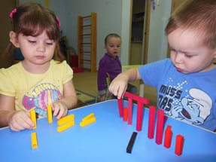
Первый этап
Палочки используются как игровой материал. Дети играют с ними, как с обычными кубиками, палочками, конструктором, по ходу знакомятся с цветами, размерами и формами, сооружают из них простейшие постройки по образцу стул, домик, цветочек. Выкладывание квадратов, прямоугольников, упражнение «продолжи ряд».

Slide 34
Игры и занятия с детьми 3 - 5 лет Игра «Змейка»
Цель. Учить детей составлять группу из отдельных предметов. Закреплять понятия «один» и «много». Учить сравнивать предметы по длине, обозначать словами результат сравнения: длиннее, короче, равные по длине.
Материал. Цветные счетные палочки: для половины детей по 4 розовые, для остальных по 4 голубые.
Описание: Дети сидят парами, напротив друг друга. У одного ребенка 4 розовые палочки, у другого 4 голубые. Воспитатель предлагает выложить на столе змейку с поднятой головой (таким образом делается акцент на то, что одна палочка должна стоять вертикально).
Вопросы
– Какого цвета палочки?
– Сколько розовых палочек? Сколько голубых?
– Покажите пальчиком длину вашей змейки.
– Чья змейка длиннее? Чья короче?

Slide 35
Игра «Разноцветные вагончики»
Цель. Учить детей классифицировать предметы по цвету и длине. Учить работать по алгоритму; сравнивать предметы по длине; определять, в каком поезде больше вагонов, без счета («столько – сколько», «поровну»).
Материал. Цветные счетные палочки: 5 голубых, 5 желтых, 1 розовая (на каждого ребенка).
Описание: Дети сидят напротив друг друга.
У каждого ребенка набор палочек: 5 голубых, 5 желтых, 1 розовая.
Вопросы и задания
–– Загадка: в поле лестница лежит, дом по лестнице бежит. Что это? (Поезд.)
Воспитатель предлагает детям выложить из палочек поезд. Розовая палочка – паровоз, вагончики будут чередоваться: голубой – желтый и так до конца.
По окончании работы педагог уточняет:
– Чей поезд длиннее?
– Назовите по порядку цвет каждого вагона.
– Что вы можете сказать о вагончиках, сравнив их?
– Проверьте друг у друга, правильно ли чередуются вагоны по цвету.

Slide 36
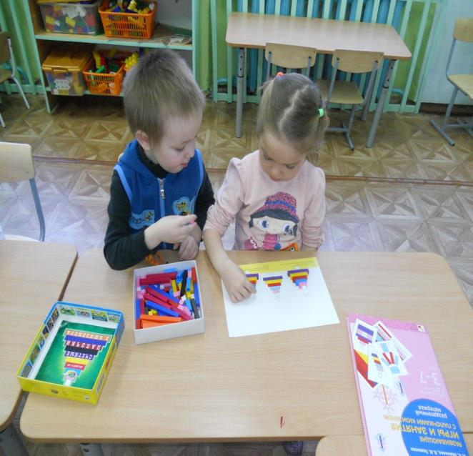
Второй этап
На втором этапе палочки уже выступают как пособие для маленьких математиков. Дети учатся постигать законы загадочного мира чисел и других математических понятий (обучение арифметики)(старший возраст)

Slide 37
Игровое упражнение «Цвет и число»
Педагог предлагает построить необычный поезд - из цветных палочек. Например, розовой, голубой, красной и желтой. Прежде чем посадить в вагончики пассажиров, детям предлагается узнать, сколько мест в каждом вагончике. Дети находят ответ практическим путем: берут белые палочки и накладывают на вагончики каждого цвета.

Slide 38
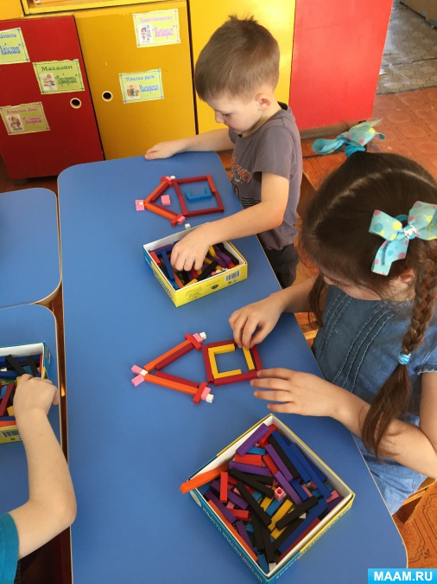
Игра «Строительство домов»
Цель. Учить детей моделировать предмет из четырех палочек одной длины, сравнивать предметы по высоте. Упражнять в счете; в различении количественного и порядкового счета, умении отвечать на вопросы: «Сколько? Который по счету?»
Материал. Цветные счетные палочки: 3 белые, 6 голубых, 6 красных, 4 розовые и 2 желтые; карточка.
Описание: Педагог предлагает детям отсчитать 4 палочки голубого цвета и сделать из них стены, пол и потолок. Затем просит отсчитать 2 палочки красного цвета и сделать крышу.
Вопросы и задания
– Что получилось? (Дом.) – С одной стороны дома постройте большой дом, с другой – маленький. С какой стороны большой дом? С какой стороны маленький дом?
– Сколько всего домов? Который по счету дом самый высокий? А который дом самый низкий? Между какими домами расположен голубой дом?
– Подберите палочку и сделайте окна в доме. По сколько окон в каждом доме?
– Сколько всего окон? Какие окна по величине?

Slide 40
Примеры использования: Заяц ,Жираф Медведь, Страус

Slide 41
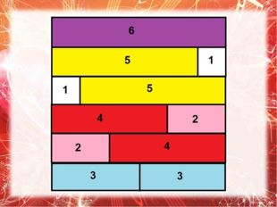
«Состав числа 6»
Из нескольких палочек нужно составить по длине такую же как фиолетовая.

Slide 42
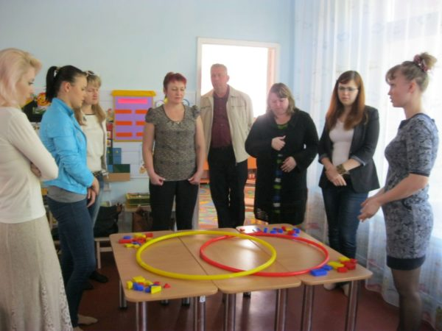
Хорошо, если воспитатель сумеет заинтересовать и родителей упражнениями с логическим комплектом Дьенеша, Кьюзенера, продемонстрировав элементы методики на одном из собраний. Ведь если мама и папа заинтересуются этим пособием и будут заниматься с ребёнком дома, то и образовательный процесс в детском саду станет более эффективным.

Slide 43
Литература
1. А.А.Столяр «Давайте поиграем. Математические игры для детей 5-6 лет», М., Просвещение, 1991 г.
2.«Давайте вместе поиграем» Комплект игр с блоками Дьенеша. (Под ред. Б.б.Финкельштейн. Санкт-Петербург. ООО «Корвет» 2001 год).
3.Е.А.Носова, Р.Л.Непомнящая «Логика и математика для дошкольников», СПб, М., Акцидент, 1997 г.
4. .«Логические блоки Дьенеша». Развивающая игра для детей в возрасте от 3 до 7лет. ООО «Корвет» Россия, Санкт-Петербург.
5. Тихомирова Л.Ф., Басов А.В. «Развитие логического мышления детей», Ярославль, «Академия развития», 1996
6. М.Фидлер «Математика уже в детском саду», М., "Просвещение», 1991г
7.Альбом «Блоки Дьенеша для самых маленьких»
1
.
. . .

Slide 44
Вывод
Исходя из выше сказанного, можно сделать вывод, что палочки Кюизенера и блоки Дьенеша дают ребенку возможность воплощать задуманное в действительности. Много интересного можно сделать (целый сказочный мир). Эти игры дают возможность проявлять творчество не только детям, но и взрослым. Игры с палочками и блоками стимулируют развитие творческих способностей ребенка. Взрослому остается лишь использовать эту естественную потребность для постепенного вовлечения детей в более сложные творческие формы игровой активности.

Slide 45
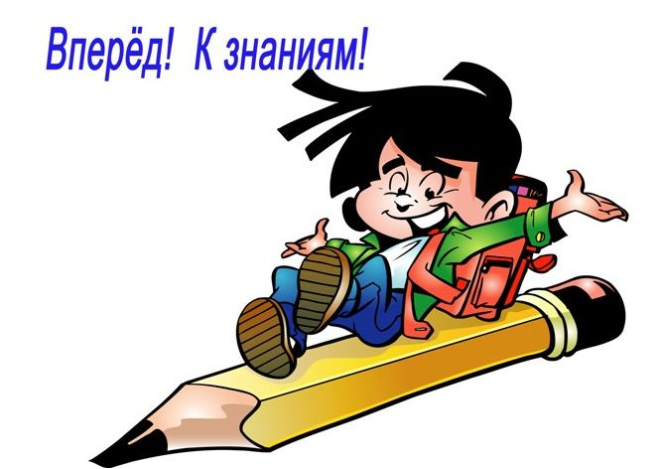

Slide 46
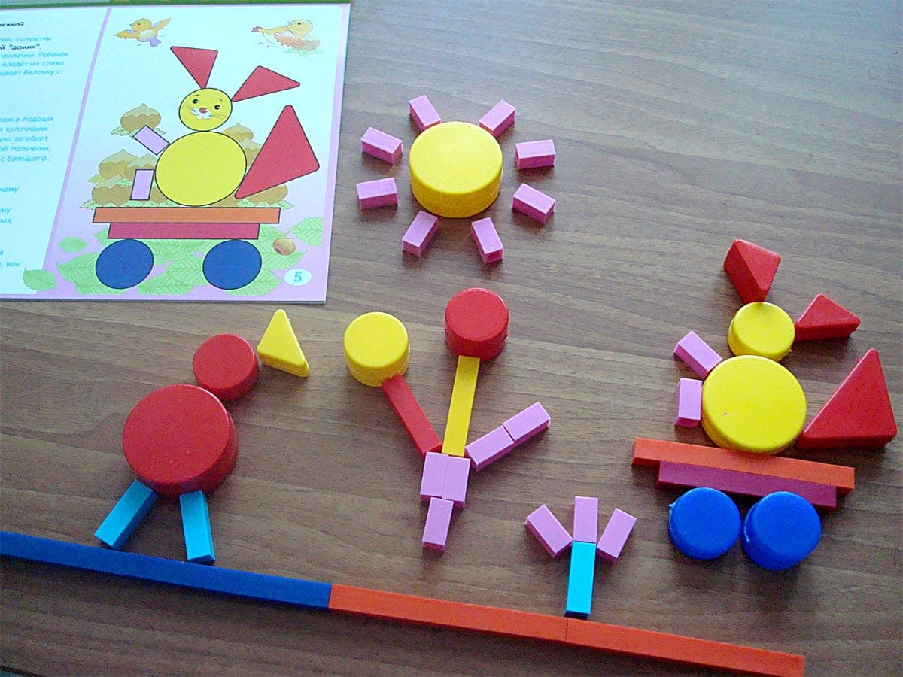
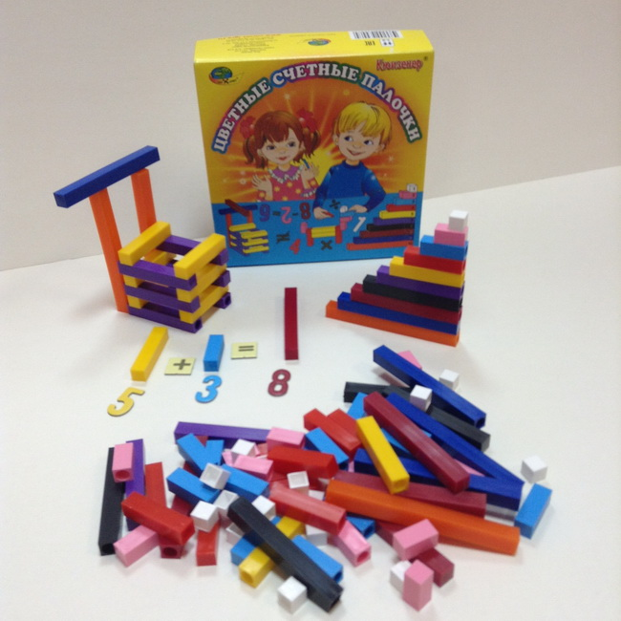
Практическая часть

Slide 48
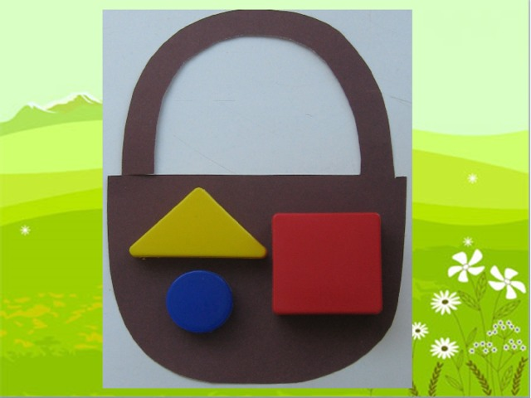

Slide 50
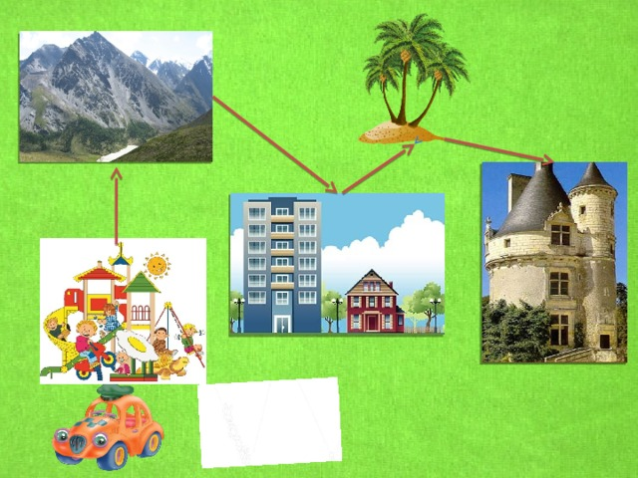

Slide 51
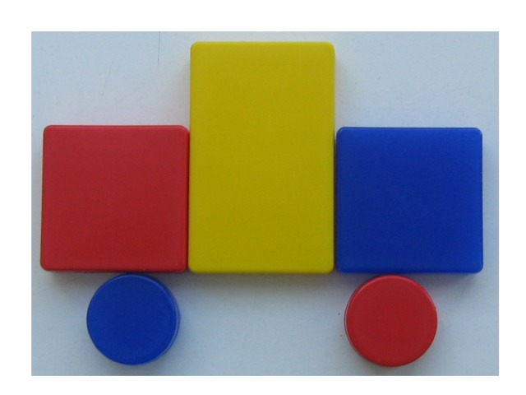

Slide 52
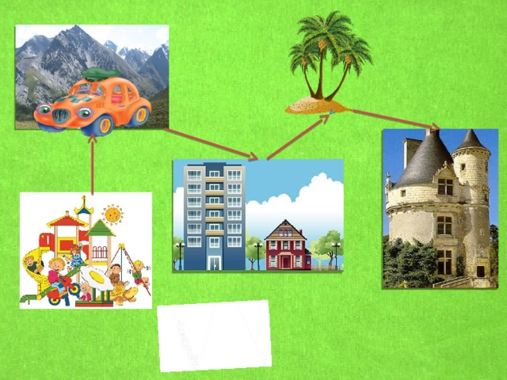

Slide 54
Схема –модель «Выложи мост»

Slide 68
Схема постройки вагонов

Slide 70
и участие!

